Slide 1


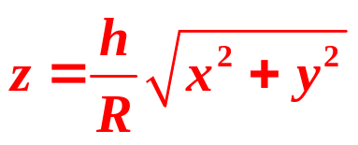



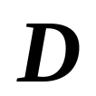

小作业：P164:8

Slide 2
第三节
第十章
三重积分
一、三重积分的概念
直角坐标
二、三重积分的计算
柱面坐标
球面坐标

Slide 3
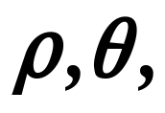
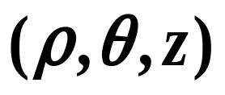
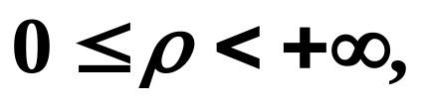
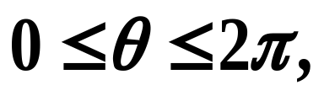








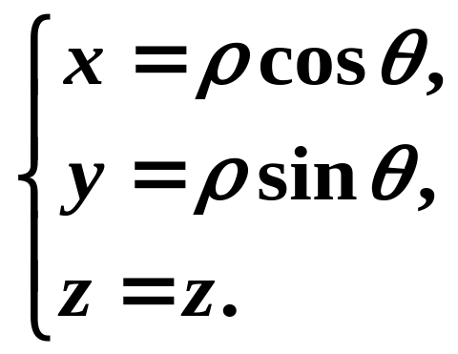




2. 利用柱坐标计算三重积分
（1）柱面坐标的定义：
设Ｍ(x,y,z)为空间内一点，
并设点Ｍ在xoy面上的投
影Ｐ的极坐标为
叫
则
点Ｍ的柱面坐标.
规定：
柱面坐标与直角坐标的关系为

Slide 4
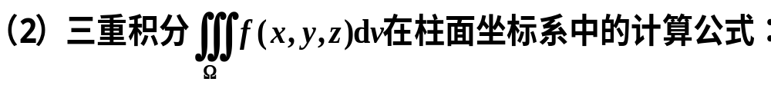

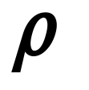

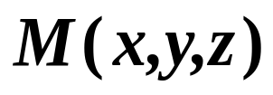






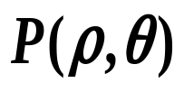


=常数
圆柱面；
=常数
半平面；
=常数
平 面．

Slide 5




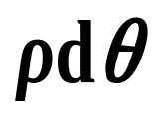





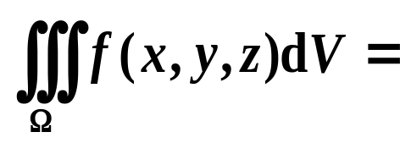
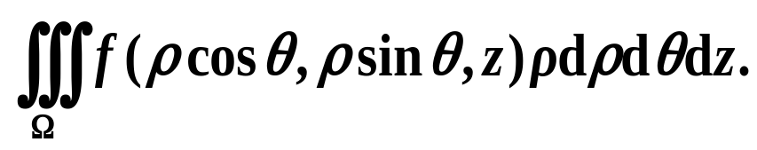

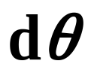
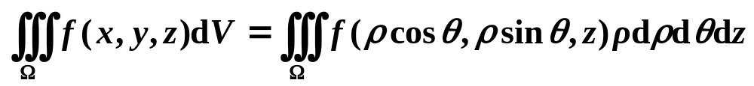

Slide 6
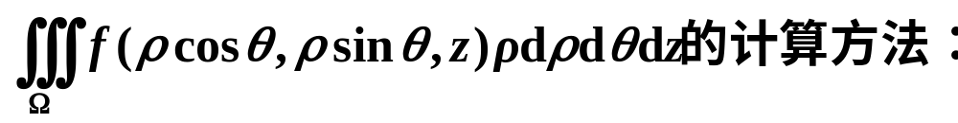
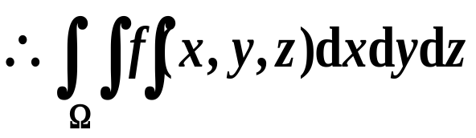



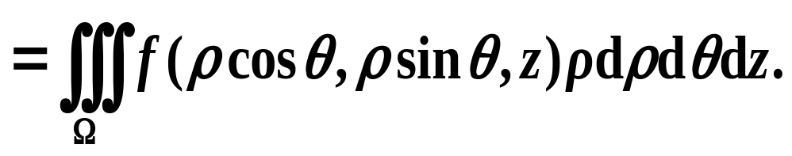









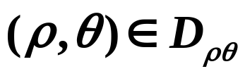
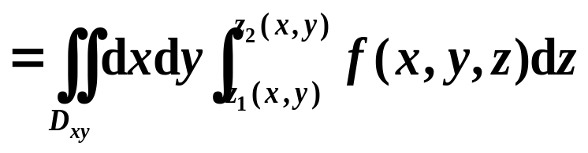
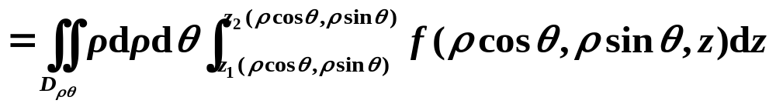
则Ω在柱面坐标系下可表示为：

Slide 7
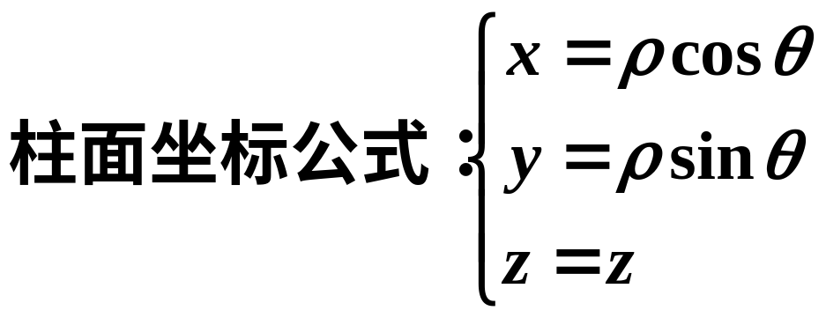

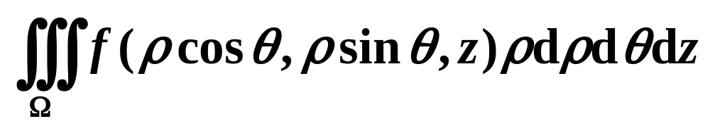
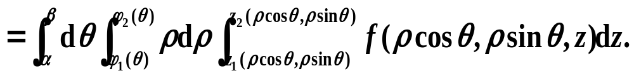
总之：在柱面坐标系中
适用范围:
1) 积分域表面用柱面坐标表示时方程简单 ;
2) 被积函数用柱面坐标表示时变量互相分离.

Slide 8
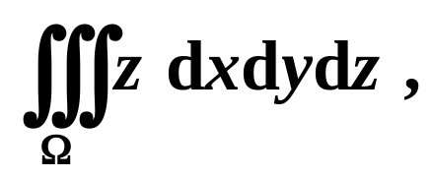





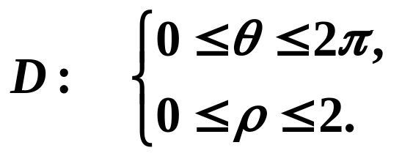




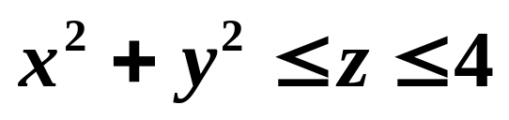
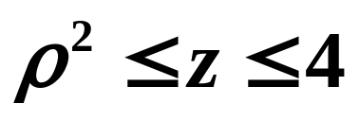



例1 利用柱面坐标计算三重积分
其中Ω
解
(1) 画 Ω 图
(2) 确定 z，ρ，θ 的上下限
将 Ω 向 xoy 面投影，得
用极坐标表示为
过 (ρ, θ )∈D 做平行于 z 轴的直线,得

Slide 9
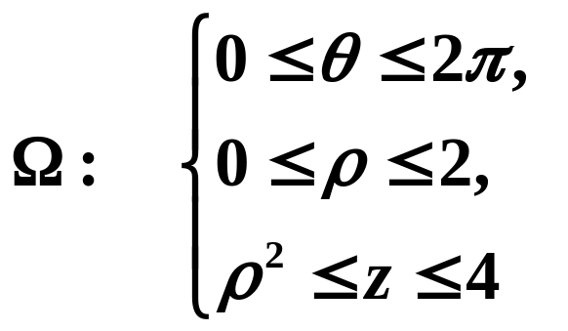
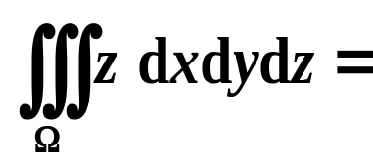
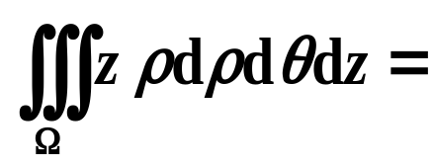
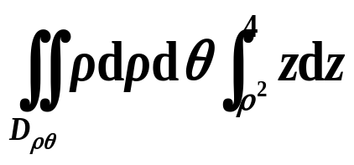
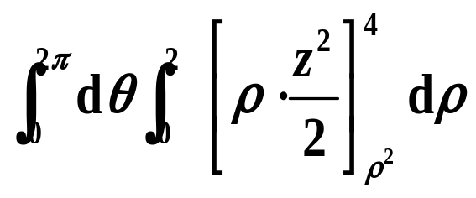
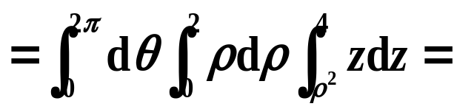
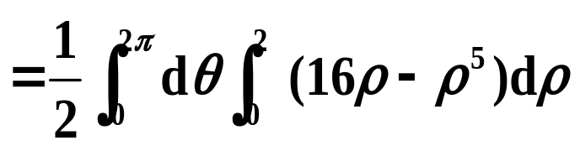
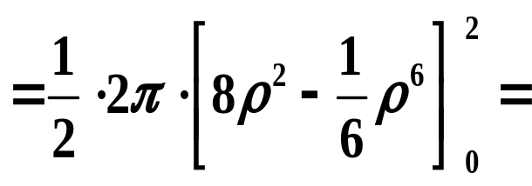
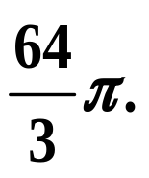

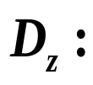
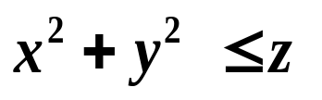

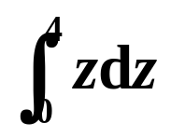
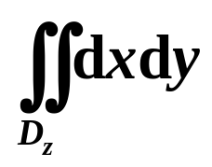
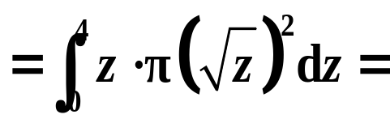
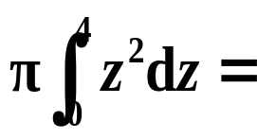
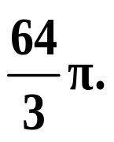
即
于是
另解
用截面法：

Slide 10

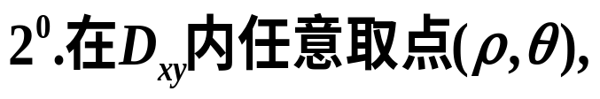


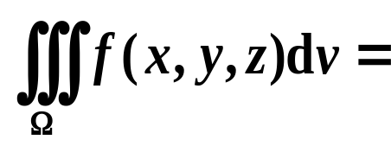

实际上就是把“先一后二”中的“二”用极坐标计算.

Slide 11
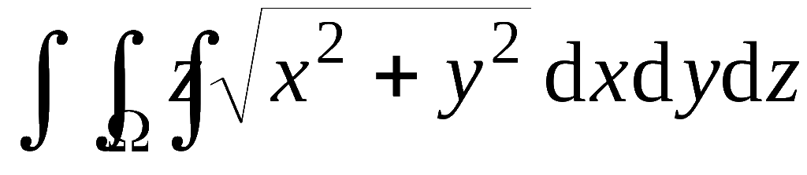
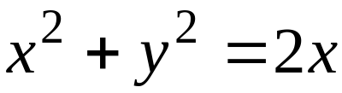



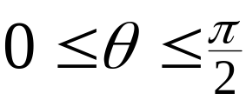














例2 计算三重积分
其中Ω为由
柱面
及平面
所围
成半圆柱体.
解: 在柱面坐标系下

Slide 12









例3(附加题)
（上节讲过）
解:
利用对称性

Slide 13













1991
例4
z
解
y
o
x
D

Slide 14
























3. 利用球坐标计算三重积分
就称为点M 的球坐标.
直角坐标与球面坐标的关系
坐标面分别为
球面
半平面
锥面

Slide 15
球面坐标的坐标面
动点M(r,θ,ϕ)
z
r =常数:
球面S
ϕ =常数:
M
ϕ
S
r
0
x
y

Slide 16
球面坐标的坐标面
动点M(r,θ,ϕ)
z
C
r =常数:
球面S
ϕ =常数:
锥面C
M
θ =常数:
ϕ
半平面P
S
ϕ
P
0
θ
x
y

Slide 17
















注意：球面坐标适用范围:
① 积分域表面用球面坐标表示时方程简单;
②被积函数用球面坐标表示时变量互相分离.
如图所示, 在球面坐标系中体积元素为
因此有

Slide 18















例5. 计算三重积分
其中Ω 为
与球面
所围立体.
解: 在球面坐标系下

Slide 19














例6. 求半径为a 的球面与半顶角为α 的
内接锥面所围成的立体的体积.
解: 在球坐标系下空间立体所占区域为
则立体体积为

Slide 20

















例7
提示:
利用对称性
用球坐标

Slide 21














小结
(1)在直角坐标系中

Slide 22



(2)在柱面坐标系中
(3)在球面坐标系中
体积元素

Slide 23


(4)利用区域的对称性和函数的奇偶性简化计算.
(5)在不同坐标系下的体积元素.
坐标系 体积元素 适用情况
直角坐标系
积分区域多由坐标面
围成 ;
柱面坐标系
被积函数形式简洁, 或
球面坐标系
变量可分离.

Slide 24




思考与练习
提示：
关键：
选择什么样的坐标系来计算.

Slide 25










提示：
用球面坐标计算
方法1：
则
方法2：
“先二后一”法

Slide 26







解

Slide 27





Slide 28










1997
解
z
y
o
x
用截面法：

Slide 29











